Slide 1

MÓDULO 30 · MATEMÁTICA · AULA 526
Problemas de Otimização
Não esqueça os extremos do intervalo
Problemas de otimização

Slide 2
Para começar
Para maximizar o volume de uma caixa, basta achar o ponto crítico da função volume e pronto?
POSSOR · Cálculo I: Derivadas · Aula 526
2

Slide 3
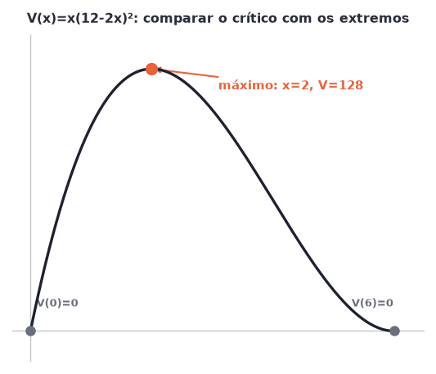
O conceito central
Em intervalos fechados, é preciso comparar o ponto crítico interno com os valores nos EXTREMOS do intervalo.
POSSOR · Cálculo I: Derivadas · Aula 526
3

Slide 4
Como funciona
O máximo ou mínimo pode estar tanto num ponto crítico interno quanto num extremo do intervalo.
• Achar pontos críticos no intervalo
• Comparar com os valores nos extremos do intervalo
POSSOR · Cálculo I: Derivadas · Aula 526
4

Slide 5

Cuidado com essa armadilha
Esquecer de checar os valores da função nos extremos do intervalo de validade.
POSSOR · Cálculo I: Derivadas · Aula 526
5

Slide 6
Exemplo resolvido
Para V(x)=x(12-2x)² em [0,6], encontre o volume máximo.
Ponto crítico interno x=2: V(2)=128
Extremos V(0)=0, V(6)=0 — máximo é 128
POSSOR · Cálculo I: Derivadas · Aula 526
6

Slide 7
Roteiro de hoje
1
Pergunta inicial
2
Comparar com os extremos
3
Exemplo
4
Exercícios
POSSOR · Cálculo I: Derivadas · Aula 526
7

Slide 8

Hora dos Exercícios — Fixação
QUESTÃO 1
Para V(x)=x(12-2x)² em [0,6], encontre o ponto crítico interno relevante e o volume máximo.
💡 Dica
Nunca conclua um problema de otimização sem checar os valores nos extremos do intervalo — o máximo pode estar lá.
POSSOR · Cálculo I: Derivadas · Aula 526
8

Slide 9

Gabarito e Encerramento
Resposta
x=2, V(2)=128.
Resumo da Aula
Com otimização dominada, o módulo se volta a dois teoremas centrais do Cálculo.
• Em problemas de otimização com intervalo fechado, sempre compare pontos críticos internos com os valores nos extremos.
Próxima aula: Módulo concluído.
POSSOR · Cálculo I: Derivadas · Aula 526
9

